Slide 1
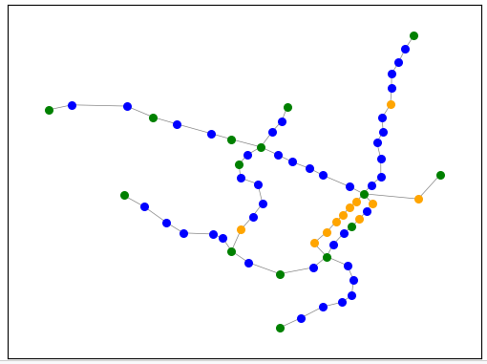

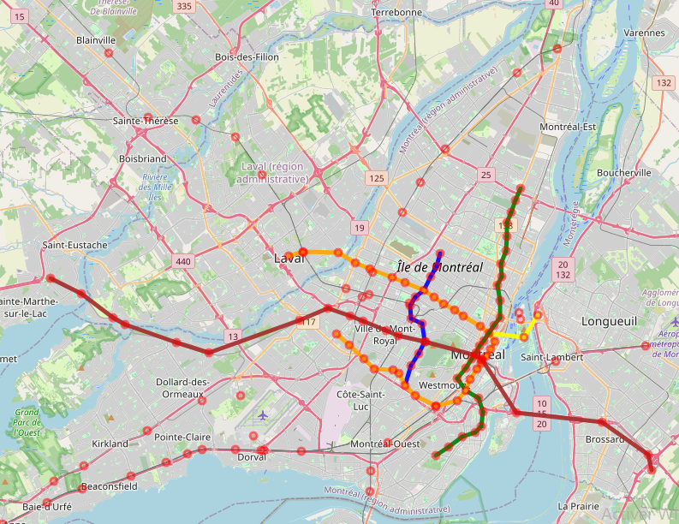
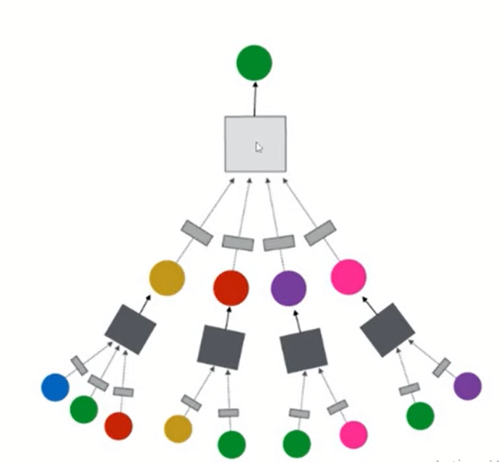
David Emmanuel Pazmiño P.

Slide 2
Hoy
Paso de mensajes y capas convolucionales
Ajustes al código (clasificación de nodos)
Clasificación de grafos
Predicción de enlaces
Clasificación de aristas

Slide 3
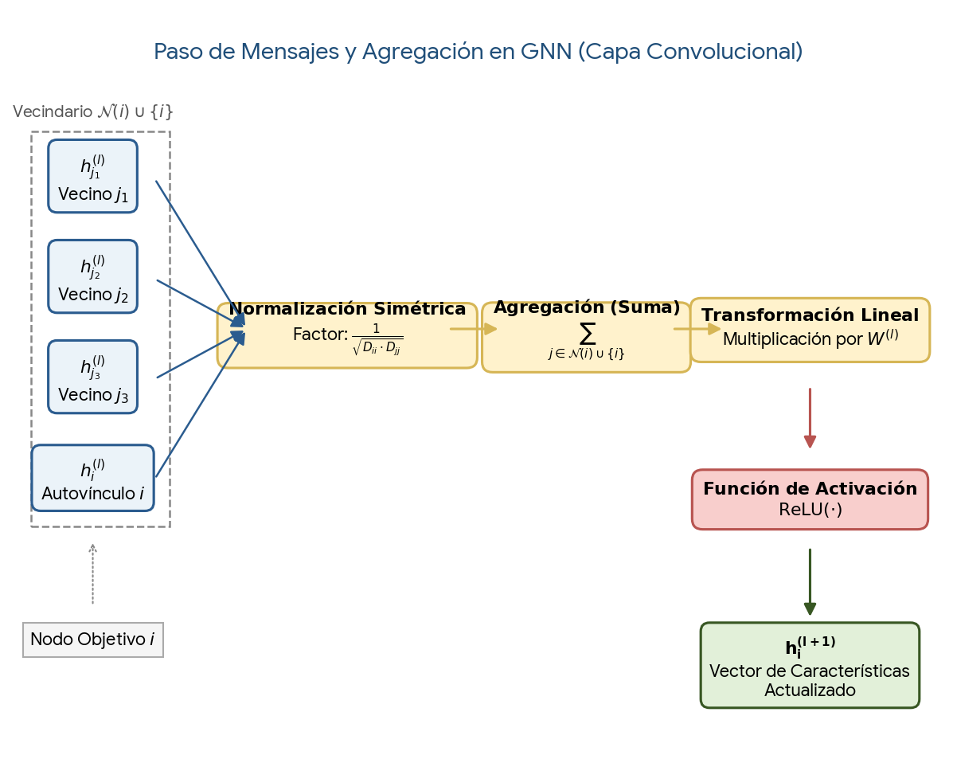
Paso de mensajes

Slide 4
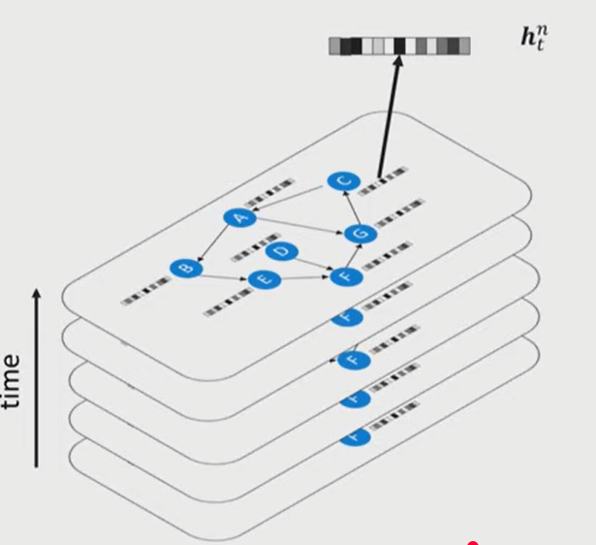

Capas convolucionales
En cada capa convolucional se obtiene una nueva copia del grafo.
El cambio es en el número de canales/features que cada uno contiene
En cierto modo, puede ser visto como una capa de extracción de atributos (feature extraction)

Slide 5
Ajustes al código (clasificación de nodos)
En el código veremos los ajustes necesarios para sobrellevar los problemas de:
Escala/Normalización
Desbalance entre clases
¿Tiene sentido usar oversampling?

Slide 6
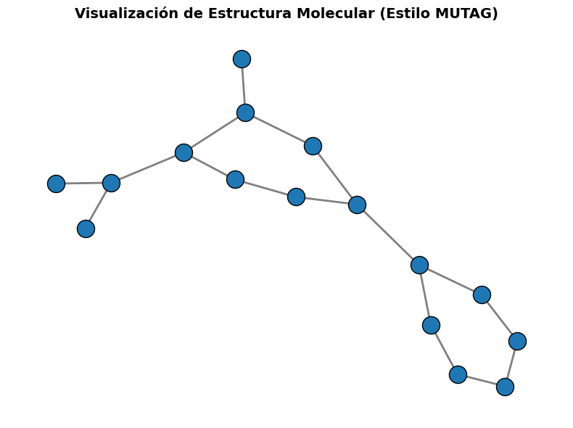
Clasificación de Grafos
Ejemplo en clasificación de moléculas
Nodos: átomos, atributos: Elemento
Aristas: Enlaces químicos, atributos: tipo de enlace
El grafo en sí, tambien tiene un atributo global

Slide 7
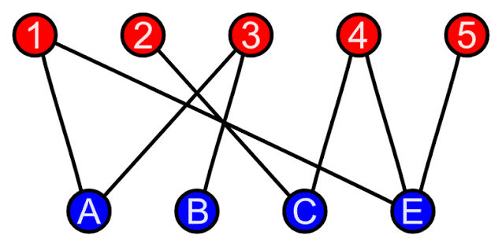
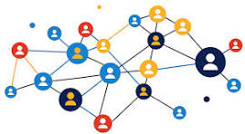
Predicción de enlaces (aristas)
Ojo: Predecir conexiones en un grafo bipartito es clasificar los nodos
Ejemplo “relevante”: recomendaciones de amistad a redes sociales

Slide 8
Clasificación de aristas
Para clasificar aristas (tipos de conexión).
Normalmente se sigue la siguiente lógica:
Usar capas convolucionales para crear embeddings de cada nodo
Crear el embedding de una arista por concatenación
Clasificar los embeddings del paso 2
Si las aristas tambien tienen atributos, se pueden concatenar al embedding del paso 2

